Slide 1
I LABORATORIO DIDATTICO

Slide 2
GIOCO n.1- Riciclo creativo
Materiali:
Vasetti vuoti dello yogurt/oggetti di plastica
Pennelli e colori a tempera/spaghi/fili colorati/colla
https://www.youtube.com/watch?v=aq1rsmf0Fjs
Obiettivo: sensibilizzare i bambini alla raccolta differenziata dei rifiuti e alla possibilità del riciclo e riutilizzo.
Svolgimento: utilizzare i vasetti di plastica per creare nuovi oggetti: → riciclo creativo

Slide 3
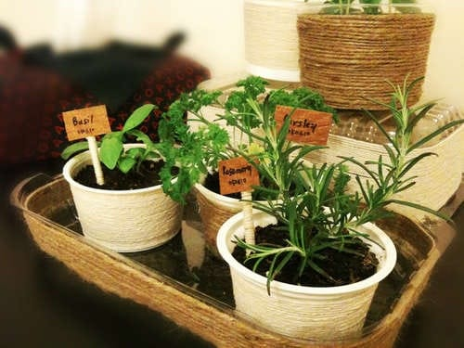
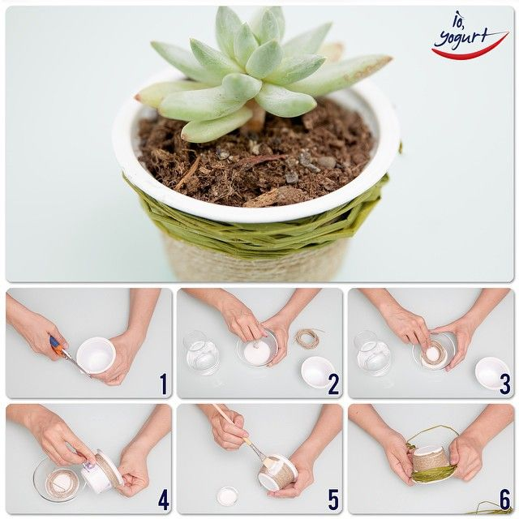

Slide 4
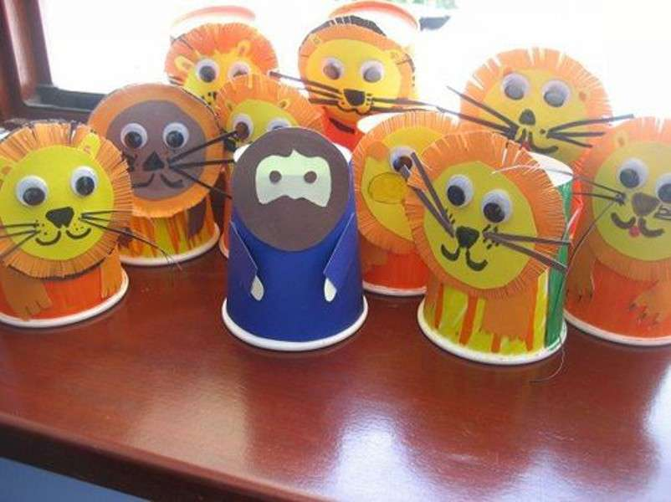
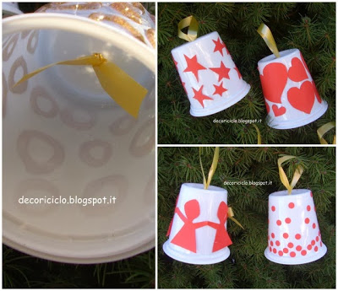

Slide 5
GIOCO n.2- costruisci la piramide
Materiali:
Cartelloni colorati, pennarelli, stampe di alimenti, colla
Obiettivo: comprendere il significato di ‘’impatto ambientale’’ e ‘’piramide alimentare’’.
Svolgimento:
Dividere i bambini in 4 squadre
Far disegnare ad ogni squadra la piramide alimentare, mettere le foto di carne-verdure-acqua-attività fisica- cereali ecc nella posizione giusta. Rispondere alle seguenti domande:
- Cosa è la piramide alimentare?
- Cosa è l’impatto ambientale?
- Perché è importante rispettare la stagionalità?
-Perché è importante avere un’alimentazione varia ed equilibrata?
Dare 1 punto per ogni risposta esatta e per ogni foto messa al posto giusto.

Slide 6
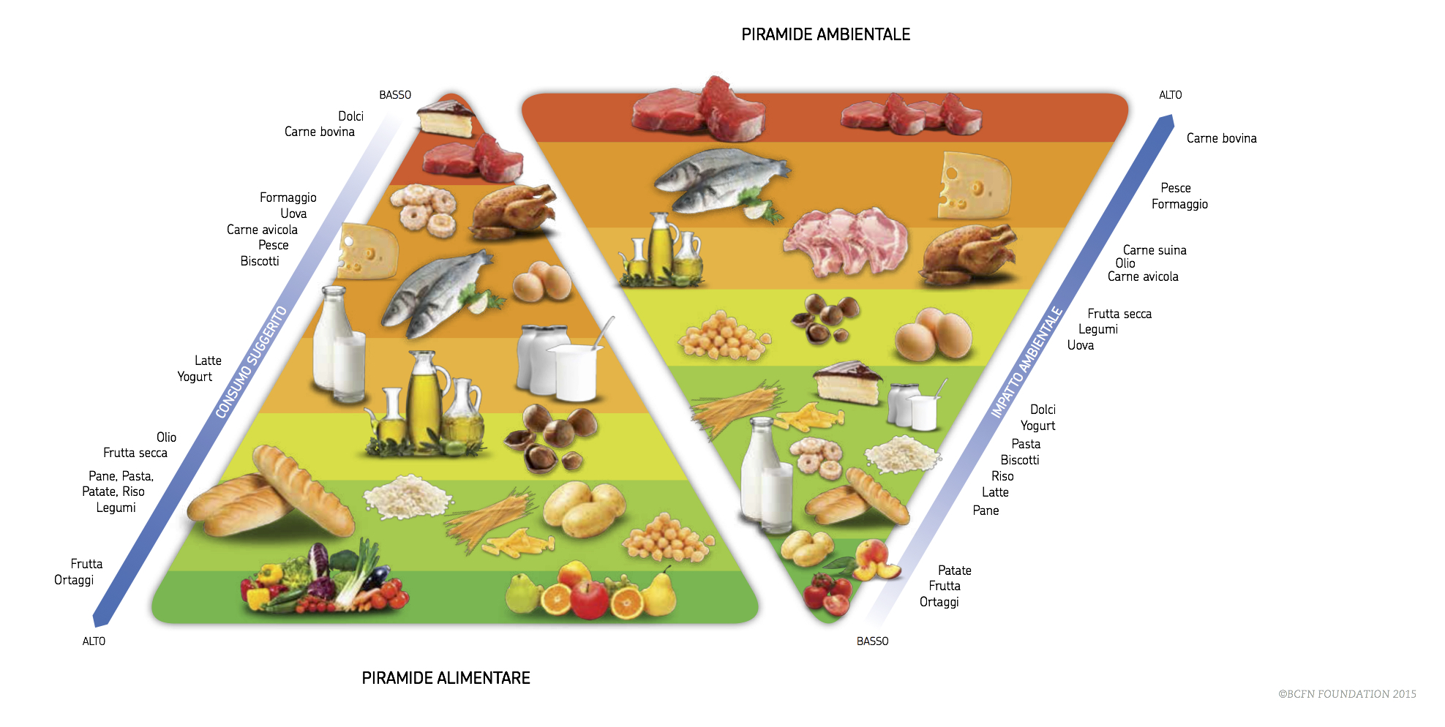

Slide 7
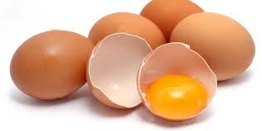
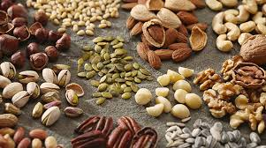
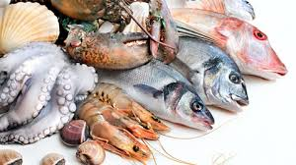
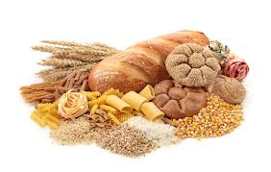
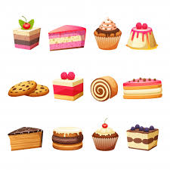
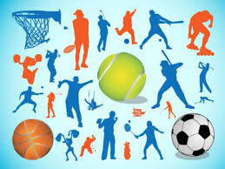

Slide 8
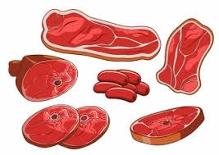
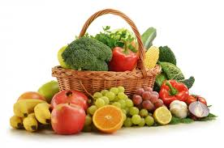
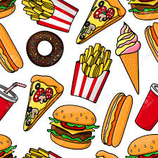
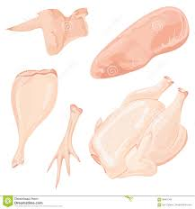
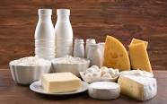

Slide 9
GIOCO n.3- Da dove arriva la mia verdura?
Da dove arriva la mia verdura è un gioco di movimento volto a sensibilizzare gli allievi alla problematica del consumo di alimenti non stagionali e di provenienza estera. La mondializzazione ci permette di mangiare frutta e verdura che normalmente non crescerebbero da noi o che non troveremmo in tutte le stagioni. Il trasporto di questi alimenti produce però molte emissioni di CO2 e consuma molta energia.
Gli allievi prenderanno coscienza attivamente che l’origine degli alimenti condiziona l’ambiente che ci circonda.

Slide 10
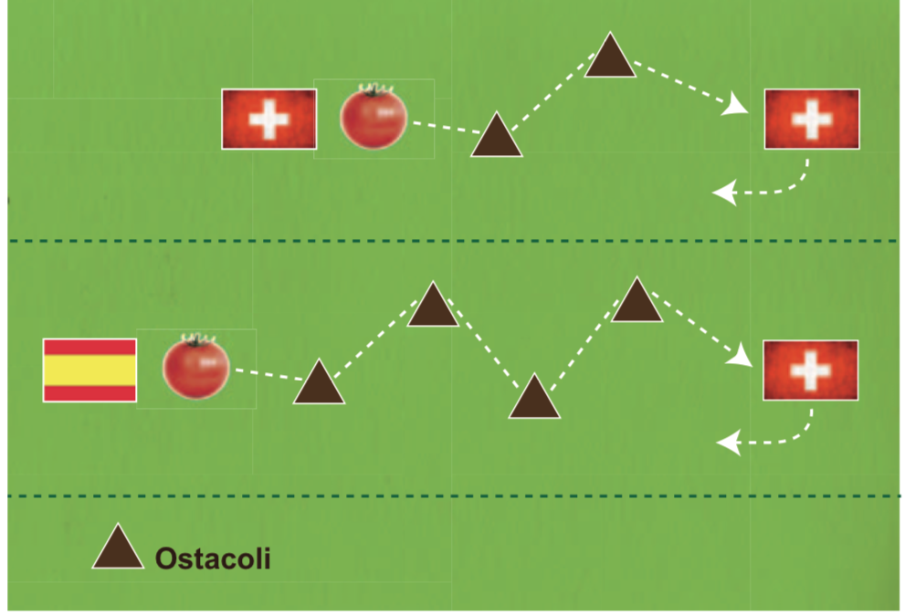

Slide 11
GIOCO n.3- Da dove arriva la mia verdura?
Creare due percorsi a ostacoli l'uno accanto all’altro.
Il percorso A è più corto e possiede due tipi di ostacoli al suo interno. Il percorso B è più lungo. Il punto di partenza è arretrato rispetto a quello del percorso A e al suo interno ci sono 4 tipi di ostacoli. Il punto di arrivo è alla stessa altezza di quello del percorso A.
Esempi di ostacoli: correre all’indietro, saltare degli ostacoli, fare uno slalom, saltare nei cerchi, fare delle capriole, ecc.
Collocare davanti al percorso A la bandiera della Italia e davanti al percorso B la bandiera della Spagna.

Slide 12
GIOCO n.3- Da dove arriva la mia verdura?
Dividere la classe in due squadre, una per percorso. L’obiettivo delle squadre è di spostare tutte le immagini dei pomodori da un cestino all’altro. Ogni bambino dovrà svolgere il percorso e tornare indietro prima che il prossimo possa partire. Il gioco termina quando una delle due squadre ha spostato tutti i pomodori. A questo punto si marca il tempo, le squadre cambiano percorso e si fa una seconda manche.
Alla fine discutere di quanto appena vissuto:
Continuare la discussione dicendo che gli alimenti che mangiamo fanno in parte lo stesso percorso. Ci sono quelli coltivati in Italia che sono più facili da trasportare e quelli che sono coltivati all’estero (come ad esempio in Spagna), che però devono fare un tragitto più lungo per arrivare da noi. Per questo motivo il percorso «spagnolo» aveva la partenza arretrata rispetto a quello «italiano».
Gli alimenti cambiano molto spesso mezzo di trasporto. Prima con il camion, poi con il treno, etc. Gli alimenti che vengono dall’Italia devono fare meno cambi di mezzo di trasporto rispetto a quelli che arrivano dall’estero e per questo il percorso «italiano» aveva meno ostacoli.

Slide 13
GIOCO n.4 - Ruba ‘’rifiuti’’
Dividere la classe in 2 squadre, dare un numero ad ogni bambino. Chiamare un numero che corrisponde a 2 bambini di ogni squadra che dovranno correre prendere i rifiuti e buttarli nel secchio giusto, che si troverà ai 4 angoli della palestra/classe.
Assegnare un punto per ogni rifiuto buttato nel posto giusto.
Materiale
Costruire dei secchi per la raccolta differenziata
Portare dei rifiuti o scrivere la tipologia di rifiuto in un foglio di carta

Slide 14
GIOCO n.5- Spesa consapevole
Dividere la classe in 3-4 squadre
Ogni squadra dovrà scrivere il decalogo della spesa consapevole per ridurre gli sprechi alimentari
Chi scrive il maggior numero di consigli giusti vince una busta della spesa riutilizzabile
Assegnare un punto per ogni risposta esatta

Slide 15
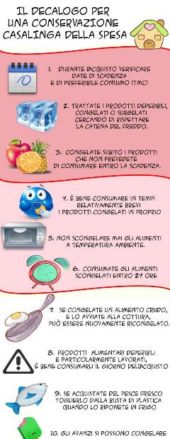
Decalogo per una conservazione casalinga della spesa

Slide 16
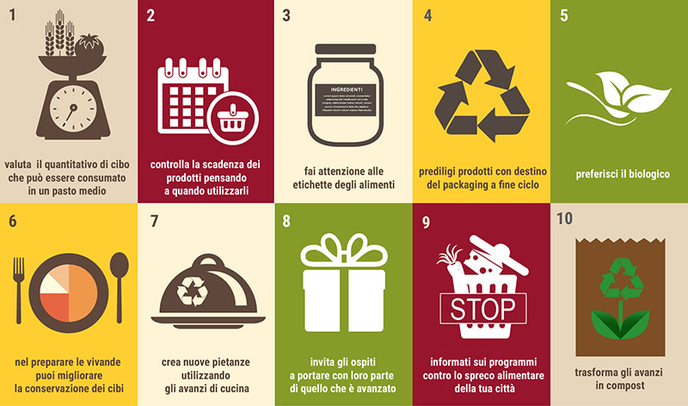

Slide 17
